Slide 1



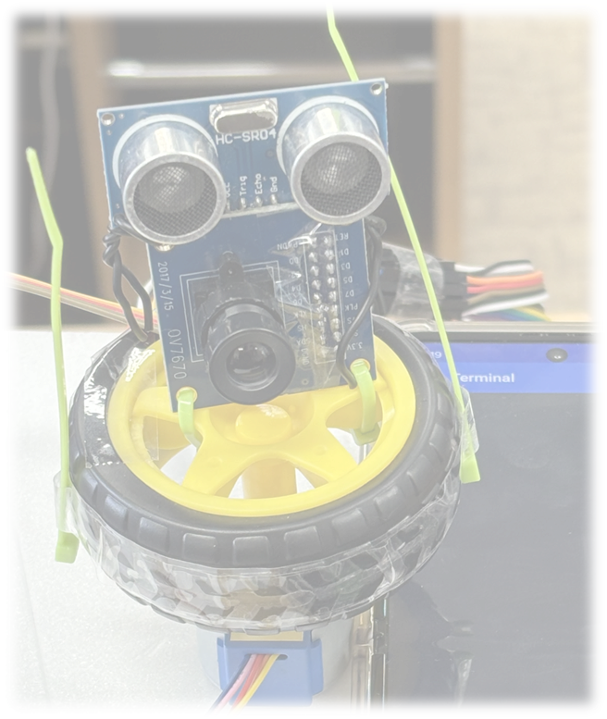
Harman Semicon Academy
2024.06.03
초음파 센서와 카메라 센서를 사용한
객체 감지 CCTV
유재훈 이다원 최가영

Slide 2


Harman Semicon Academy
TABLE OF CONTENTS
목차 소개
01
주요 기능
02
블록 다이어그램
03
각 IP별 기능
04
Vitis 코드 순서도
05
동작 영상
06
개선점

Slide 3









주요 기능
01
Harman Semicon Academy
실시간 화면 송출
특정 거리 내 객체 감지
자동 모드/수동 모드
블루투스로 명령어 전송
180도 회전으로 전방 감시 가능
초음파 센서 통해
15cm 내 객체 탐지
AUTO

Slide 4
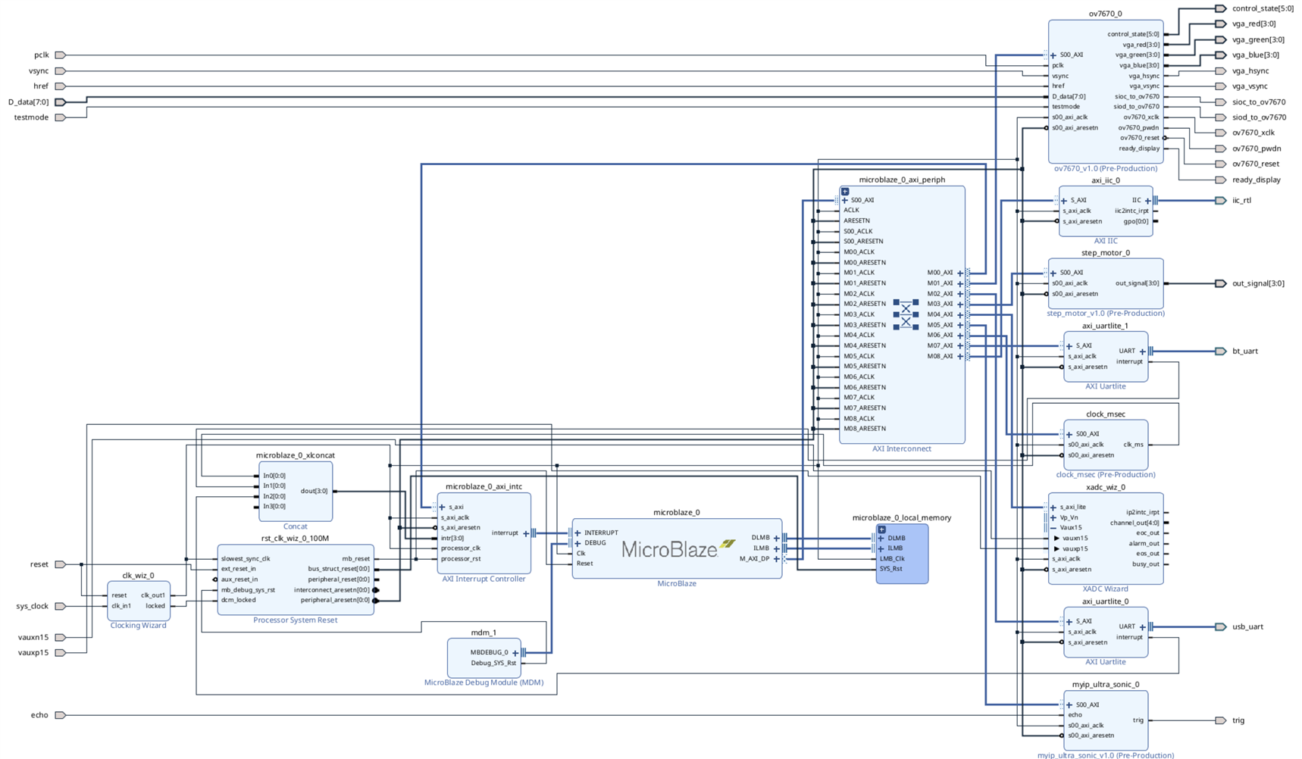

02
블록 다이어그램
Harman Semicon Academy
Camera
IIC
Step Motor
Bluetooth UART
Timer
Interrupt
ADC
USB UART
Ultrasonic

Slide 5
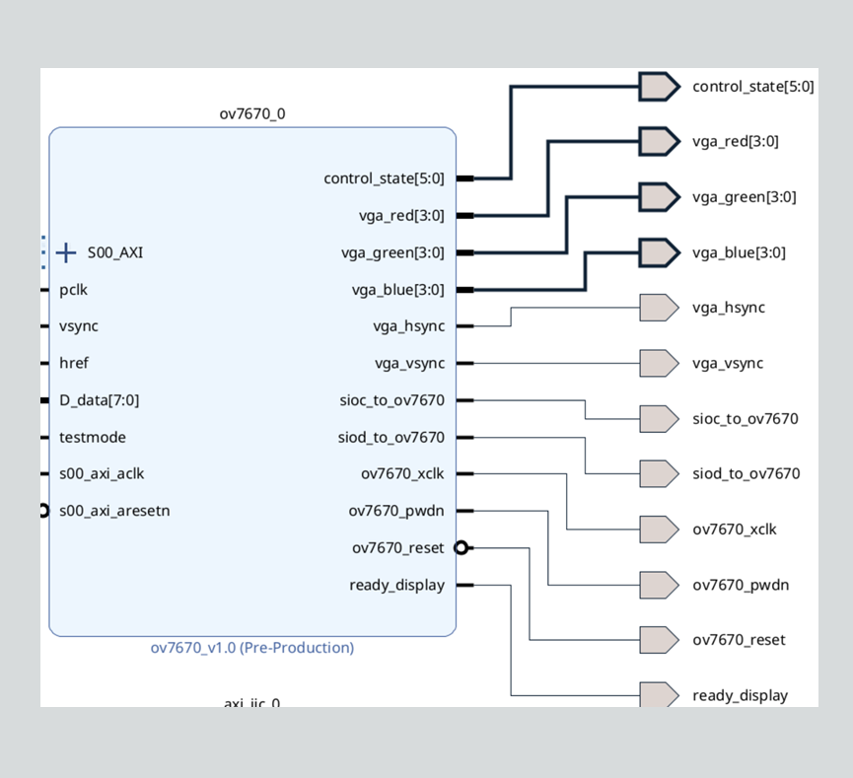
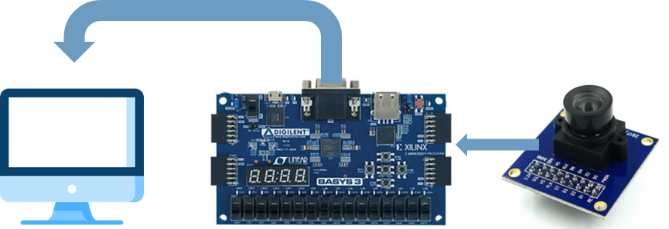
03
각 IP별 기능
Harman Semicon Academy
▶ ov7670(camera module)
카메라 센서에서 전송된 실시간 화면 데이터를 버퍼에 저장
Basys3의 VGA 커넥터를 통해 버퍼에 저장된 데이터(RGB 데이터, H/V 동기 신호 등) 화면에 송출

Slide 6
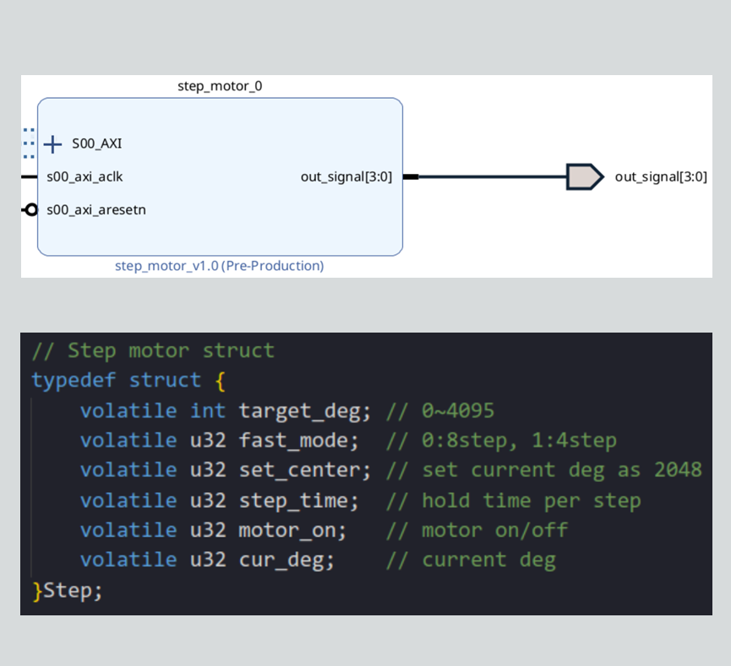
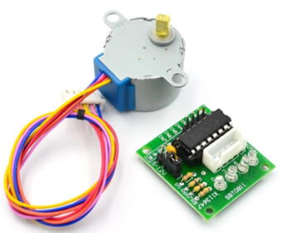
03
각 IP별 기능
Harman Semicon Academy
▶ Step motor
출력 신호 : 4개의 출력 신호를 스텝 모터 제어 보드로 연결
분해능 : 0 ~ 360도를 4096 단계로 세분화
제어 방식 : AXI 버스에 연결된 6개의 레지스터 사용
< 레지스터 역할>
target_deg | 목표 각도 설정
fast_mode | 고속 회전 모드(2배)
set_center | 현재 각도를 기준으로 중심 위치 보정
step_time | 각도 1단계 이동에 소요되는 시간 설정
motor_on | 모터 작동 상태(on/off) 제어
cur_deg | 현재 위치 각도

Slide 7
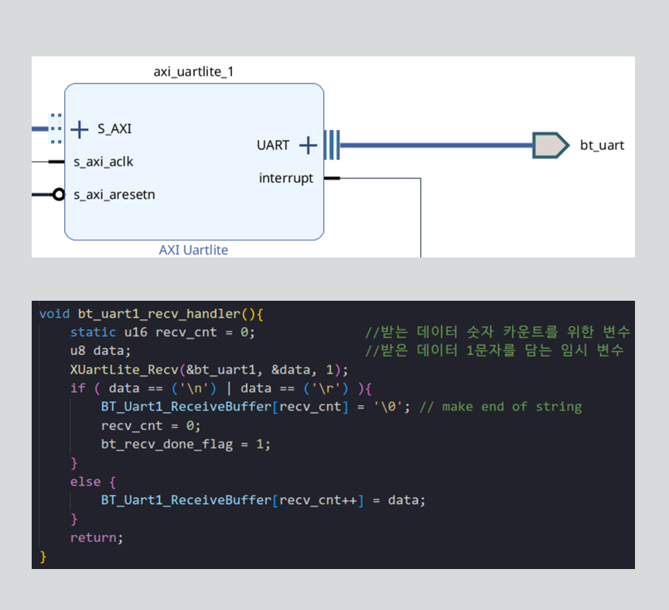
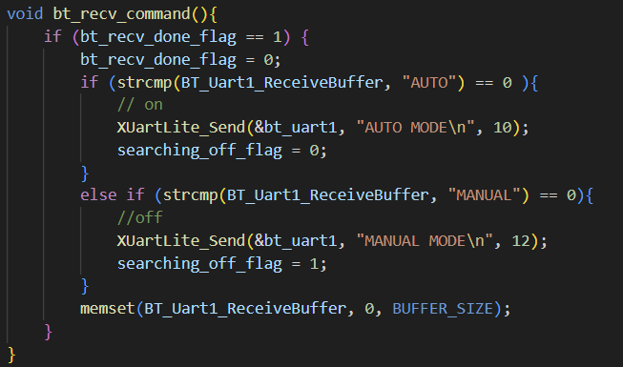
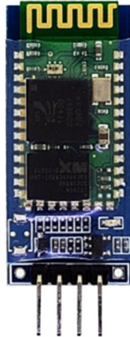
03
각 IP별 기능
Harman Semicon Academy
▶ Bluetooth
통신 구현 : UartLite IP를 통해 블루투스 구현
명령 수신 : 수신 인터럽트를 이용해 명령을 전송받을 때만 시스템이 동작하도록 설계
운영 모드 → AUTO 모드 : ‘AUTO’ 명령 수신 시 자동 회전 → MANUAL 모드 : ‘MANUAL’ 명령 수신 시 수동 회전
명령어 처리 : strcmp 함수로 명령어 정확하게 구분 (같은 방식으로 다양한 명령 추가 가능)

Slide 8

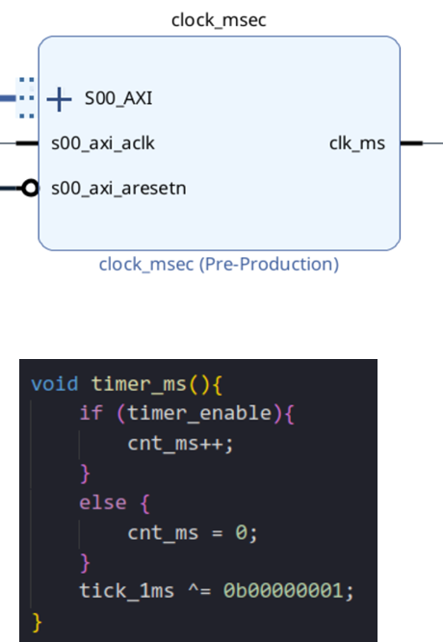

03
각 IP별 기능
Harman Semicon Academy
▶ Timer
Pulse 생성 IP :
→ timer_enable에 따라 1ms마다 pulse 출력 → 1ms pulse를 토글하여 2ms 주기의 신호 생성
시간 측정 → 생성된 pulse를 인터럽트와 연결하여 1ms마다 timer_ms 함수를 실행

Slide 9
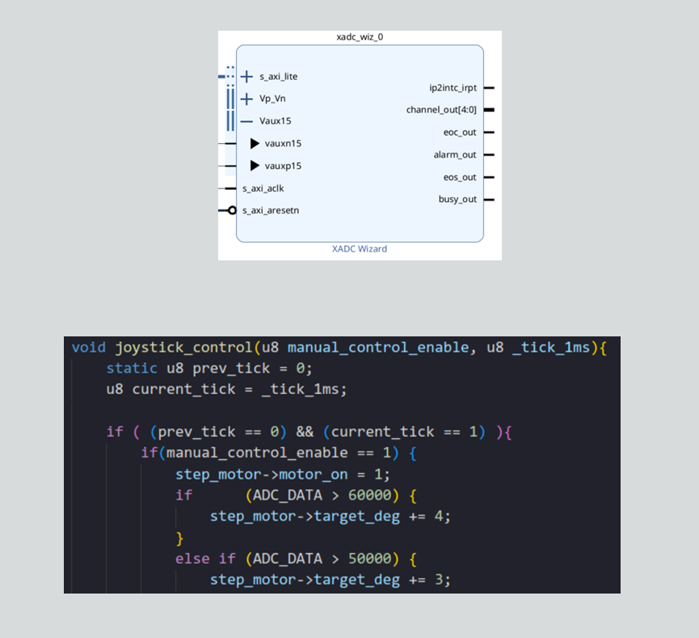
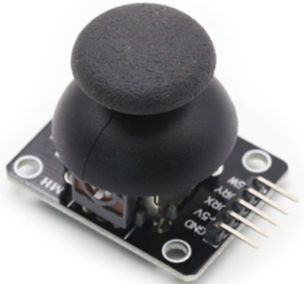
03
각 IP별 기능
Harman Semicon Academy
▶ XADC (Joystick)
조이스틱 모듈을 통한 수동 회전 모드
ADC 입력 및 값 판단 : 조이스틱을 연결하여 MANUAL 모드일 시 입력값을 판단하여 Step motor 회전 각도 조절
조이스틱의 좌우 조작 정도에 비례하여 각도 변환 속도 증가 (0 ~ 약 65000)

Slide 10
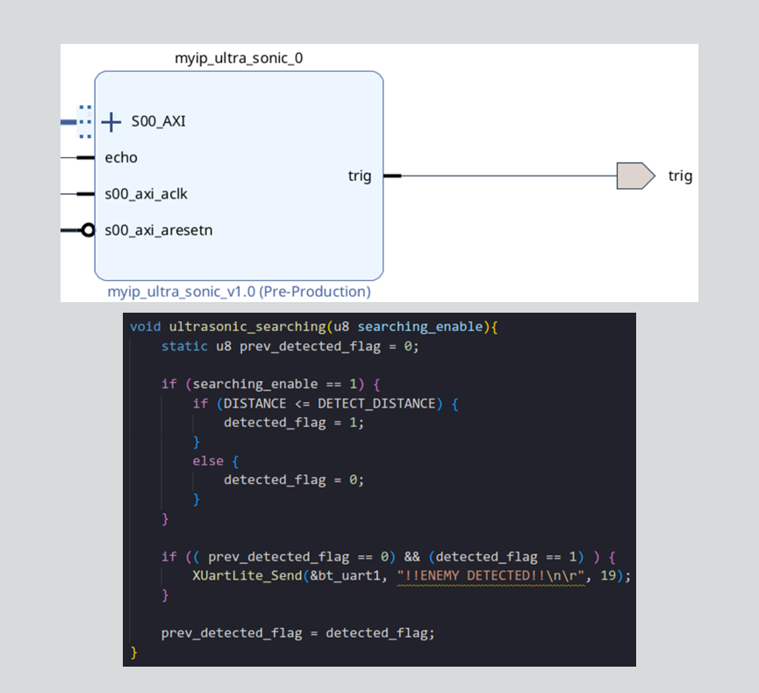
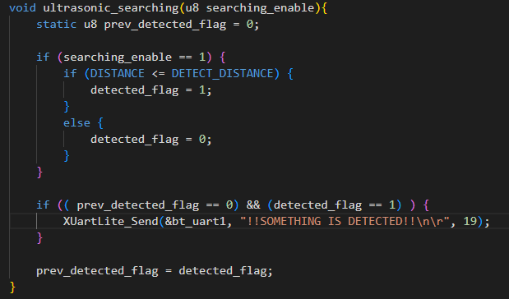
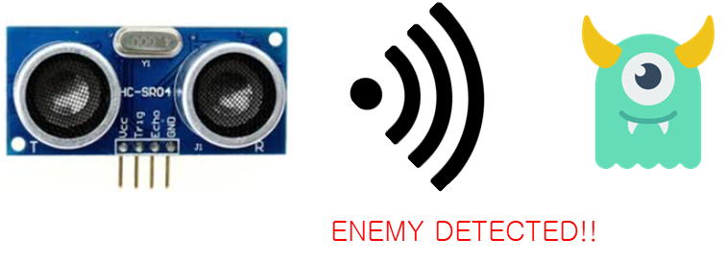
03
각 IP별 기능
Harman Semicon Academy
▶ Ultrasonic
초음파 센서를 활용하여 물체 감지
설정 거리 내 감지될 시 블루투스로 사용자에게 경고 메시지 전송
자동 회전 모드(AUTO)에서 감지되면 회전 정지
SOMETHING IS DETECTED!!

Slide 11
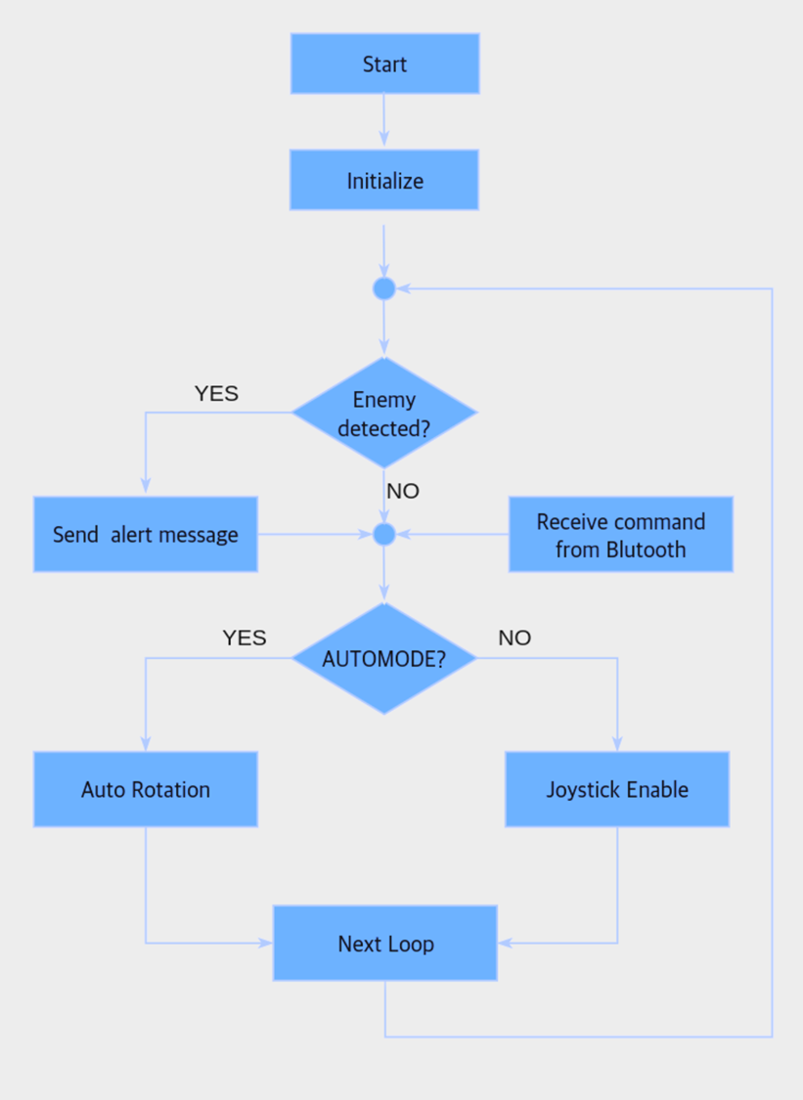
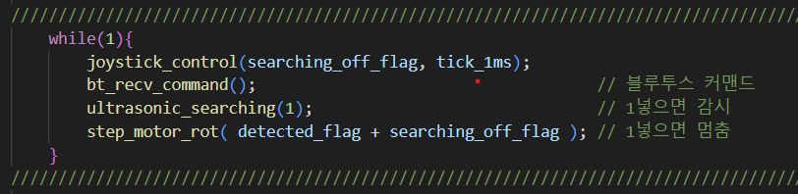
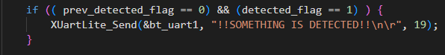
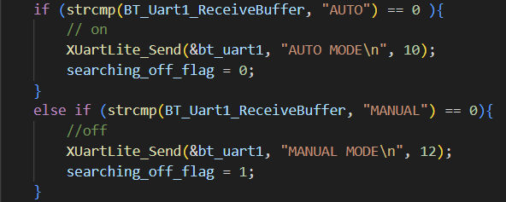
04
Vitis 코드 순서도
Harman Semicon Academy
while(1)
Ultrasonic searching
Bluetooth receive command

Slide 12



05
동작 영상
Harman Semicon Academy
AUTO MODE
MANUAL MODE

Slide 13
06
개선점
Harman Semicon Academy
문제점 | 원인 | 개선방안
영상 색 (지나친 Green 비율) | - 카메라 센서는 RGB 565 데이터를 주는데 basys의 VGA 커넥터로는 RGB 444로 출력하므로 정확한 색감이 안나옴 | 정확한 색 보정 알고리즘 적용 필요 HDMI, Display Port로 모니터에 출력
캡쳐 기능 부재 | - 버퍼에서 이미지로 변환하여 저장하는 방법에 대한 기술 미숙 | 이미지 처리에 관한 프로세스 학습
조이스틱 입력 속도에 대한 스텝 모터 회전 지연 | - 조이스틱의 ADC data 입력 속도를 스텝 모터 회전이 따라가지 못함 (문제 조이 스틱이 사용자 목적에 따라 빠르게 이동시키는데 지연 시간이 발생) | 목적 각도 입력에 지연을 더 늘리거나 스텝모터 회전 속도를 올리기

Slide 14




